Slide 1
ALTERATA GLICEMIA A DIGIUNO
Gerardo Medea
Brescia Ordine Medici 31 marzo 2016

Slide 2
Caso Clinico
Mario 58 anni
frequenta raramente l'ambulatorio, porta delle analisi effettuate per un check-up sul posto di lavoro
  glicemia plasmatica a digiuno: 115 mg\dl
  colesterolo tot 258 mg\dl, trigliceridi 170 mg\dl, HDL 49 mg\dl
altri esami (emocromo, transaminasi, gammGT, urine, creatinina (0,8 mg\dl): normali
madre con DM2, vivente (senza eventi cardiovascolari)
Padre deceduto per Ca Colon a 60 anni.
Asintomatico, non ha altre patologie di rilievo
Non beve alcolici
dichiarava 3 anni fa di essere sedentario sia nella vita lavorativa che extralavorativa

Slide 3
Cosa fare al momento?
Anamnesi su attività fisica attuale
Rilevare: Peso, altezza, BMI, CA
Misurazione PA
Calcolo LDL e filtrato glomerulare
Calcolo RCV ISS o ESC

Slide 4
Quali tra i seguenti esami ematologici prescrivesti al paziente?
A. OGTT
B. Emoglobina glicata
C. Entrambi (A+B)

Slide 5
Quali tra i seguenti esami strumentali prescriveresti?
Monitoraggio domiciliare della PA
Holter Pressorio 24 h
Entrambi (A+B)

Slide 6
1° inserto didattico screening DM2

Slide 7

DOCUMENTO DI INDIRIZZO STRATEGICO PER LA BUONA
ASSISTENZA ALLE PERSONE CON DIABETE
Classe 7
POPOLAZIONE GENERALE
A rischio x DM2: Procedure di screening opportunistico
per la diagnosi precoce di DMT2
Soggetti a rischio per diabete
x Tutti: Interventi sullo stile di vita
per prevenire o ritardare la comparsa di DMT2

Slide 8
Elementi a favore dello screening del diabete tipo 2
lunga fase asintomatica
disponibili test non invasivi, semplici e poco costosi per lo screening
La percentuale di diabete non diagnosticato varia fra il 30 e il 50% dei casi di diabete tipo 2 e la fase preclinica non è benigna;
E’ dimostrato che il compenso glicemico ottimale fin dalle prime fasi della malattia riduce incidenza e la progressione delle complicanze del diabete.
Le complicanze acute e croniche del diabete impattano sulla qualità di vita dell’individuo e i costi SSN
Lo screening permette di identificare soggetti IGT, IFG e HbA1c fra 39 mmol/mol [5,7%] e 46 mmol/mol [6,4%]), nei quali interventi sullo stile di vita consentono di prevenire/ritardare lo sviluppo della malattia conclamata
Notes:
1. lunga fase asintomatica
durante la quale la malattia può essere diagnosticata solo se attivamente ricercata attraverso una procedura di screening. • Sono disponibili test non invasivi, semplici e poco costosi per lo screening del diabete. • La percentuale di diabete non diagnosticato varia fra il 30 e il 50% dei casi di diabete tipo 2 e la fase preclinica non è benigna; è infatti frequente che i pazienti presentino già complicanze croniche della malattia al momento in cui viene posta la diagnosi. • E’ dimostrato che il compenso glicemico ottimale fin dalle prime fasi della malattia e la correzione dei fattori di rischio cardiovascolare associati al diabete sono efficaci nel ridurre l’incidenza e la progressione delle complicanze del diabete. • Le complicanze acute e croniche del diabete hanno un grave impatto sulla qualità di vita dell’individuo, nonché sulla salute pubblica. • Nel corso dello screening per diabete possono essere identificati soggetti con alterazioni della glicemia non diagnostiche per diabete (IGT, IFG e HbA1c fra 39 mmol/mol [5,7%] e 46 mmol/mol [6,4%]) nei quali interventi sullo stile di vita possono consentire di prevenire/ritardare lo sviluppo della malattia conclamata.

Slide 9
2. Elementi a sfavore dello screening del diabete
Ansia da screening e\o diagnosi di DM
test aggiuntivi necessari a confermare la diagnosi e per le visite di follow-up (→costi)
Possibili effetti avversi del trattamento
Aumento numero di persone malate → risorse SSN?

Slide 10
Costo efficacia?
Assenza di trials su costo\efficacia dello screening
Studio epidemiologico (Archimedes):
  lo screening è cost-effective se iniziato tra 30 e 45 anni e ripetuto ogni 3-5 anni (popolazione americana).

Slide 11
Screening del DM2→ si
In ambiente sanitario
rivolto alle persone ad alto rischio di diabete (screening selettivi)
in occasione di un controllo medico (screening opportunistici)
(Livello della prova VI, Forza della raccomandazione B)

Slide 12

Tutte le persone con IFG o IGT,
HbA1c 6.00 - 6.49%, Diabete Gestazionale
Età > 45 anni, specialmente se con BMI > 25
kg/m2
Età < 45 anni, e una o più tra le seguenti
condizioni:
Inattività fisica
Familiarità di primo grado per diabete di tipo 2
Ipertensione arteriosa (PAS > 140/90 o
assunzione di antiipertensivi)
Basse concentrazioni di colesterolo HDL
(< 35 mg/dl) e/o ipertrigliceridemia (>250 mg/dl)
Nella donna parto con feto macrosomico >4 kg;
Basso peso alla nascita (<2,5 kg)
Sindrome dell’ovaio policistico
Evidenza clinica di malattie cardiovascolari
appartenenza a gruppo etnico ad alto rischio;
sindrome dell’ovaio policistico o altre condizioni di insulino-resistenza come l’acanthosis nigricans;
Individuare
i soggetti a rischio per DMT2:
  Americani nativi, ispanici, afro-americani, tunisini, maltesi

Slide 13
Screening DM2 adolescenti
età >10 anni o all’inizio della pubertà con:
  BMI >85° percentile per età e sesso o
  peso >120% del peso ideale per l’altezza
  + due dei seguenti fattori di rischio:
    familiarità di primo o secondo grado per diabete tipo 2
    appartenenza a gruppo etnico ad alto rischio
    segni di insulino-resistenza o condizioni associate a insulino-resistenza (acanthosis nigricans, ipertensione, dislipidemia, sindrome dell’ovaio policistico, peso alla nascita basso per l’età gestazionale)
    storia materna di diabete o diabete gestazionale durante la gestazione

Slide 14
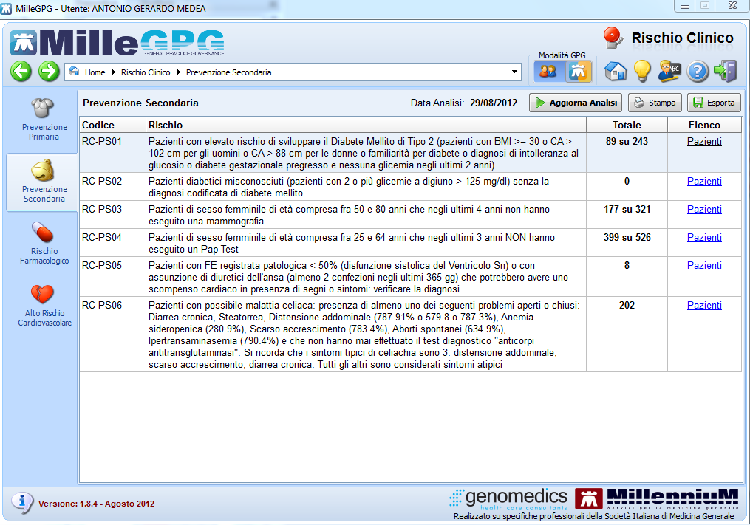

Slide 15
Diabetes Risk Score
Notes:
Da usare solo nelle campagne pubbliche di prevenzione

Slide 16
TEST di screening

Slide 17
GLICEMIA A DIGIUNO
FPG (Fasting Plasmatic Glucose)
dopo un digiuno di 8 ore (v.n.: <100 mg\dl)
bassa sensibilità = molti falsi negativi
alta specificità = pochi falsi positivi

Slide 18
TEST DA CARICO ORALE DI GLUCOSIO
(OGTT = Oral Glucose Tolerance Test) test standard con 75 g
Gerardo Medea:
L’effettuazione del test insieme al contemporaneo dosaggio dell’insulinemia, consente una diagnosi differenziale tra diabete tipo 1 e 2 (bassa nel primo caso, elevata nel secondo).
test
  molto sensibile (= pochi falsi negativi)
  Molto specifico (= pochi falsi positivi)
  poco riproducibile particolarmente per valori di glicemia non chiaramente diagnostici, mentre tende ad una migliore riproducibilità per valori normali o francamente patologici
utile soprattutto nei soggetti:
  con glicemia a digiuno normale, ma glicemia postprandiale patologica

Slide 19
OGTT non deve essere effettuata in caso di:
diagnosi già certa (rischio di coma iperosmolare)
convalescenza da malattia acuta (es.: infarto miocardio, broncopolmonite)
dieta ipocalorica
terapie con farmaci che possono provocare iperglicemia (sospendere se possibile)
    corticosteroidi
    estroprogestinici
    ormoni tiroidei
    glucagone
    ormone somatotropo
    diuretici tiazidici
    aloperidolo
    betabloccanti
    diazossido
    alfa-interferone

Slide 20
OGTT regole per una corretta esecuzione
il paziente:
  nei tre giorni precedenti il test deve seguire una dieta normoglicidica e normocalorica (almeno 300 gr \die di carboidrati)
  deve essere a digiuno da almeno 8-14 ore. Il test deve essere eseguito preferibilmente tra le 7 e le 9 del mattino
  deve stare seduto durante tutta la durata del test ed a riposo almeno da 30 minuti prima dell’inizio del test
  non deve fumare, bere tè o caffè, né prima né durante il test

Slide 21
OGTT protocollo WHO
Quantità di glucosio da somministrare per os (in 300 cc d’acqua assunta in 5-10 minuti):
  bambini <12 anni: 1,75 gr / kg (fino ad un massimo di 75 gr)
  adulto: 75 gr
  Gravida: per screening del diabete gestazionale sempre 75 g

Slide 22
Emoglobina glicata
l’HbA1c sembra essere un parametro più affidabile e raccomandabile rispetto alla glicemia per i seguenti motivi:
  ha una migliore standardizzazione del dosaggio (se allineato con DCCT/UKPDS);
  è espressione della glicemia media di un lungo periodo e non di un singolo momento
  ha una minore variabilità biologica
  ha una minore instabilità pre-analitica
  non ha nessuna necessità di un prelievo dopo 8 ore di digiuno o di un prelievo dopo glucosio orale
  non soffre di alcuna influenza da parte di perturbazioni acute (es. stress da prelievo)

Slide 23
Emoglobina glicata condizioni che rendono problematica l’interpretazione del valore di HbA1c
  il diabete tipo 1 in rapida evoluzione
  la gravidanza
  emoglobinopatie
  malaria, anemia cronica, anemia emolitica,
  recente emorragia, recente trasfusione, splenectomia, uremia
  marcata iperbilirubinemia
  marcata ipertrigliceridemia
  marcata leucocitosi
  alcolismo

Slide 24
Flow-chart decisionale nello screening del DM2.
Diabetes risk score o analisi fattori rischio per DM2 o
IFG e\o IGT
Alto rischio per DM2
Glicemia a digiuno
<100 mg\dl
≥126 mg\dl
(Ripetuta 2 volte)
Ripetere dopo
2-3 anni
(1 anno se Rischio molto alto)
100-125 mg\dl
HbA1c
≥6,5
IFG
DM2
6-6,49
OGTT
2° ora
140-199 mg\dl
2° ora
≥200 mg\dl
IGT

Slide 25
INTERPRETAZIONE CLINICA DEI VALORI GLICEMICI o OGTT HbA1c
GLICEMIA (mg/dl) | Interpretazione Clinica
A digiuno (8 ore)
=<100 | Normalità
100-125 | IFG
>126 | Diabete Mellito*
2-ore dopo OGTT (75 g)
<140 | Normalità
140-199 | IGT
Se a 0’ 100-125 e a 120’ 140-199 | IFG+IGT
>200 | Diabete Mellito
Emoglobina glicata | interpretazione
< 6% (<42 mmol\mol) | Normale
6-6,49% (42-47 mmol/mol) | Disglicemia (assimilabile alla IFG)
=>6,5% (48 mmol\mol) | Diabete

Slide 26
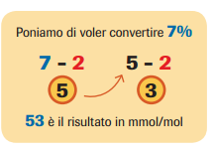

Slide 27
Cosa succede nella vita reale?

Slide 28


Health Search – 2012 700 ricercatori selezionati
Tabellla 1. Popolazione attiva al 31/12/2011, di soggetti a rischio per diabete (*) che sono stati sottoposti alla misurazione della glicemia a digiuno. (*) Intolleranza al glucosio o pregresso diabete gestazionale o malattie coronariche, o età > 45 anni o Età < 45 anni e uno o più dei seguenti fattori di rischio (familiarità per diabete o ipertensione arteriosa, o HDL <35 mg% o triglicerid >250 mg%, o ovaio policistico o acantosis nigricans)
ANALISI GEOGRAFICA | N | %
NORD | 175093 | 72,17
CENTRO | 62713 | 73,74
SUD E ISOLE | 123916 | 69,35
ANALISI PER GENERE
Maschi | 156314 | 67,51
Femmine | 205408 | 74,75
TOTALE | 361722 | 71,44
Notes:
28

Slide 29
Health Search – 2012 700 ricercatori selezionati
Tabella 2. Popolazione attiva al 31/12/2011, di soggetti a rischio per diabete (*) che sono stati sottoposti alla misurazione di glicemia a digiuno, con almeno un valore di tale misurazione compreso tra 100 e 125 mg%
ANALISI GEOGRAFICA | N | %
NORD | 54547 | 31,15
CENTRO | 16608 | 26,48
SUD E ISOLE | 36626 | 29,56
ANALISI PER GENERE
Maschi | 56046 | 35,85
Femmine | 51736 | 25,19
TOTALE | 107782 | 29,80
Notes:
29

Slide 30
Health Search – 2012 700 ricercatori selezionati
Tabella 3. Popolazione attiva al 31/12/2011, di soggetti a rischio per diabete (*) che sono stati sottoposti alla misurazione di glicemia a digiuno, con almeno un valore di tale misurazione compreso tra 100 e 125 mg%, che sono stati sottoposti a curva da carico orale con 75 gr di glucosio, nei 6 mesi successivi al riscontro di alterata glicemia a digiuno.
ANALISI GEOGRAFICA | N | %
NORD | 2212 | 4,06
CENTRO | 404 | 2,43
SUD E ISOLE | 1463 | 3,99
ANALISI PER GENERE
Maschi | 2215 | 3,95
Femmine | 1865 | 3,60
TOTALE | 4079 | 3,79
Notes:
30

Slide 31
Caso clinico Mario 58 anni esito della visita
Altezza 172 cm, peso 85 kg (BMI 28,7)
Circonferenza Addominale: 100 cm
LDL calcolato: 175 mg\dl
PA da seduto:
  1° misurazione: 141\86 mmHg
  2° misurazione: 138-81 mmHg
Filtrato glomerulare calcolato: 112 ml\min.
RCV calcolato: ISS 8%

Slide 32
Caso clinico Mario 58 anni esiti degli esami
curva da carico a 2 ore:
  Glicemia Basale 105 mg\dl
  2° ora 178 mg\dl
Emoglobina glicata: 6,3% (45 mmol\mol)
PA media domiciliare: 135-78 mmHg (qualche raro valore max a 142-91)
Quale diagnosi finale?

Slide 33
Caso clinico Mario 58 anni
Diagnosi finale
Sindrome metabolica
IFG\ IGT
  alterata glicemia a digiuno + ridotta tolleranza al glucosio
Alto rischio per diabete mellito 2
Ipertensione: stadio normale \alta

Slide 34
Azioni post screening
Ripetere ogni 3 anni
Se alto rischio (soprattutto obesità, IFG, IGT): ripetere dopo 1 anno

Slide 35
Follow up di soggetti con IFG e/o IGT
IFG/IGT
Standard italiani per la cura del diabete
- Glicemia a digiuno
- Peso corporeo,
- Circonferenza vita
- Pressione arteriosa
F
O
L
L
O
W
U
P
OGNI 6 MESI
OGNI 12 MESI
- Assetto lipidico
OGNI 12 MESI
OGTT
NO
DIAGNOSI
DI DIABETE
SI
DIABETE
NEO DIAGNOSTICATO
INQUADRAMENTO DIAGNOSTICO
GESTIONE INTEGRATA

Slide 36
Caso Clinico Mario 58 anni
Quali consigli \terapie ?
Stile di vita (consigli nutrizionali, attività fisica)
Farmaci per la prevenzione primaria del DM2 (Metformina o Acarbose)
Entrambi (A+B)

Slide 37
2° inserto didattico stile vita

Slide 38
Finnish Diabetes Prevention Study “DPS”
High-fiber, low fat diet decreased type 2 diabetes risk
STOP‑NIDDM
Acarbose for prevention of type
2 diabetes mellitus:
Diabetes Prevention Program “DPP” Reduction in the incidence of type 2 diabetes with lifestyle intervention or metformin.
ACT NOW
Actos Now for prevention of diabetes study
PREDIAS
Prevention of Diabetes Self-management Program
DREAM
Effect of rosiglitazone on the frequency of diabetes in patients wiyh impaired glucose tolerance.
XENDOS study
Xenical (orlistat) as an adjunct to lifestyle changes for the prevention of type 2 diabetes in obese patients.
IL DIABETE DI TIPO 2 SI PUO’ PREVENIRE ……
Con l’utilizzo di farmaci,
ma ancor più attraverso modifiche dello stile di vita
è possibile ridurre di circa il 60% il rischio di sviluppare la malattia

Slide 39
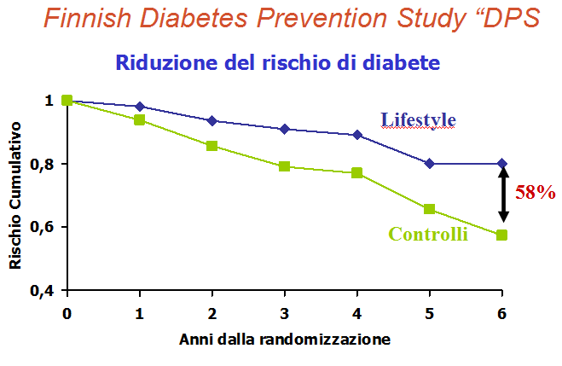
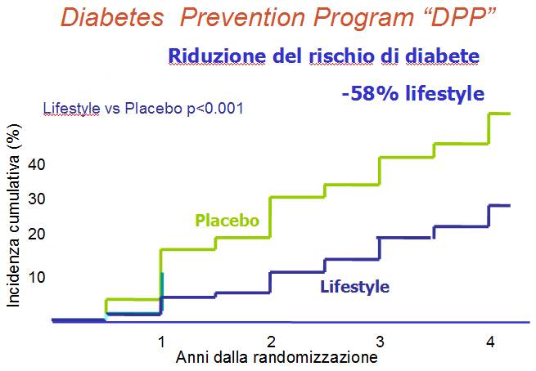
Nella popolazione ad alto rischio (IGT) , l’intervento combinato sullo stile di vita (dieta + attività fisica) riduce il rischio di diabete di circa il 58%.
Finnish Diabetes Prevention Study “DPS”; Diabetes Prevention Program “DPP”
RR: 0.42

Slide 40
Nella popolazione ad alto rischio (IGT) , l’intervento combinato sullo stile di vita (dieta + attività fisica) riduce il rischio di diabete di circa il 58%.
Finnish Diabetes Prevention Study “DPS”;
RR: 0.42

Slide 41
ATTIVITA’ FISICA e CALO DI PESO NELLA
PREVENZIONE DEL DIABETE T2
Incidence Diabetes in the Diabetes Prevention Program
40
Placebo
RR*
31%
30
Metformin
RR*
58%
Cumulative incidence
of diabetes (%)
20
Lifestyle
10
0
0
0.5
1.0
1.5
2.0
2.5
3.0
3.5
4.0
Year
*Reduction in risk of progressing to type 2 diabetes versus placebo
DPP.N Engl J Med. 2002; 346: 393-403
Notes:
Il DPP è certamente uno degli studi fondamentali a proposito della relazione tra stile di vita e riduzione del rischio di comparsa del diabete tipo 2. I pazienti (con IGT e\o IFG e\o con BMI > 25) sono stati suddivisi in tre bracci: uno trattato con metformina 850 mg t.i.d. + raccomandazioni standard sullo stile di vita, il secondo è stato trattato con un programma intensivo di modificazioni dello stile di vita con l’obiettivo di incrementare l’attività fisica quotidiana e favorire il calo di peso di almeno il 5-7% rispetto al basale, al 3° gruppo (placebo) sono state somministrate solo raccomandazioni generiche sullo stile di vita. Dopo un follow-up medio di 2,8 anni lo stile di vita ha determinato una riduzione del rischio relativo di comparsa del diabete tipo 2 del 58% rispetto al placebo) e meglio della metformina

Slide 42
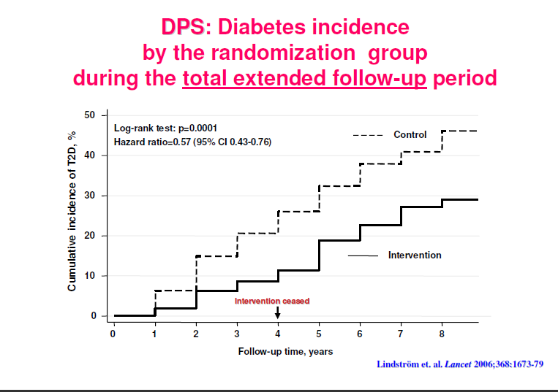
Gli effetti benefici dell’intervento sullo stile di vita si mantengono anche dopo la fine dell’intervento stesso: riduzione del rischio di diabete post-intervento del 36%
Follow-up of the Finnish Diabetes Prevention Study”.
Lancet 2006;368 :1673-79
- 36%

Slide 43
Prevention of Diabetes Self-Management Program (PREDIAS): Effects on Weight, Metabolic Risk Factors, and Behavioral Outcomes
BERNHARD KULZER, NORBERT HERMANNS, DANIELA GORGES, PETER SCHWARZ, THOMAS HAAK,
Diabetes Care 32:1143–1146, 2009
Nel setting della medicina generale, un intervento strutturato sullo stile di vita, ha comportato una riduzione statisticamente significativa del peso corporeo una significativa riduzione della glicemia a digiuno e un incremento del tempo dedicato all’attività fisica.

Slide 44
3° inserto la Sindrome metabolica

Slide 45
SINDROME METABOLICA CRITERI DIAGNOSI
Criterio | IDF (2005) Europa e Nord America Obesità addominale + 2 ulteriori criteri | ATP III (2006) 3 criteri
Obesità Addominale | circonferenza vita: uomini ≥ 94 cm - donne ≥ 80 cm | circonferenza vita: - uomini ≥ 102 cm - donne ≥ 88 cm
Dislipidemia | Trigliceridi: ≥ 150 mg/dl e/o terapia HDL: uomini <40 mg/dl; donne <50 mg/dl e/o terapia | Trigliceridi: ≥ 150 mg/dl e/o terapia HDL: uomini <40 mg/dl; donne <50 mg/dl e/o terapia
Ipertensione | ≥ 130/85 mmHg e/o Terapia | ≥ 130/85 mmHg e/o Terapia
Glicemia | ≥ 100 mg/dl e/o Terapia | ≥ 100 mg/dl e/o Terapia
Insulino - Resistenza | Nessun marker | Nessun marker
Notes:
Confronto fra le due principali classificazioni (IDF e ATP III)

Slide 46
Waist Circumference and Risk of Type 2 Diabetes
24
20
16
Relative risk
12
8
4
0
<71
71–75.9
76–81
81.1–86
86.1–91
91.1–96.3
≥96.4
Waist circumference (cm)
Carey et al., Am J Epidemiol, 1997

Slide 47

Algoritmo per lo screening della Sindrome metabolica in medicina generale
PER OGNI ASSISTITO CHE ACCEDE IN STUDIO PER QUALSIASI MOTIVO
Misurare la CIRCONFERENZA
ADDOMINALE
Misurare la
PRESSIONE
ARTERIOSA
Controllare in archivio
Il valore della GLICEMIA
Se mancante o antecedente
di 6 mesi: prescriverlo
Controllare in archivio
Il valore dei TRIGLICERIDI
Se mancante o antecedente
di 6 mesi: prescriverlo
Controllare in archivio Il valore
del COLESTEROLO-HDL
Se mancante o antecedente
di 6 mesi: prescriverlo
Circonferneza Addominale
> 102 cm M.
88 cm F.
O 94-80 cm
La pressione
Arteriosa è
>130/85
mm/hg
La GLICEMIA è
>100 MG/dl
I TRIGLICERIDI sono
>150 mg/dl
Il COLESTEROLO HDL
< 40 mg/dl nel maschio
< 50 mg/dl nella femmina
SI
SI
SI
SI
SI
Il MMG deve adottare misure correttive sullo stile di vita
e/o farmacologiche sui singoli fattori di rischio cardiometabolico.
SE SI RAGGIUNGE QUESTO BOX CON 3 O PIU’ PERCORSI
SI E’ IN PRESENZA DI SINDROME METABOLICA

Slide 48
Grazie dell’attenzione

Slide 49
In un soggetto con sola alterata glicemia a digiuno (IFG), la glicemia come test di screening andrebbe ripetuta ogni.
a. 6 mesi
b. 1 anno°
c. 2 anni
3 anni

